Slide 1
Bevezetés a nyomtatott és elektronikus újságírásba 12.
Andok Mónika

Slide 2
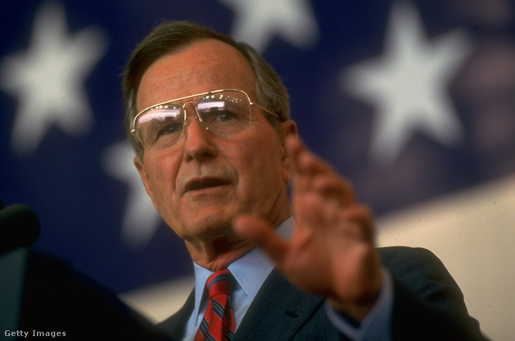
Bevezetés a nyomtatott és elektronikus újságírásba / 12.
Közéleti események:
Meghalt id. George Bush
2018. december 1.
Fraciaország – elhúzódó tüntetések
Aláírták az EU vezetői a Brexit megállapodást
Tetőtűz az ATV-ben, CEU Bécsbe költözik, orosz-ukrán hadihelyzet, szaudi merénylet következményei

Slide 3
Bevezetés a nyomtatott és elektronikus újságírásba / 12.

Slide 4
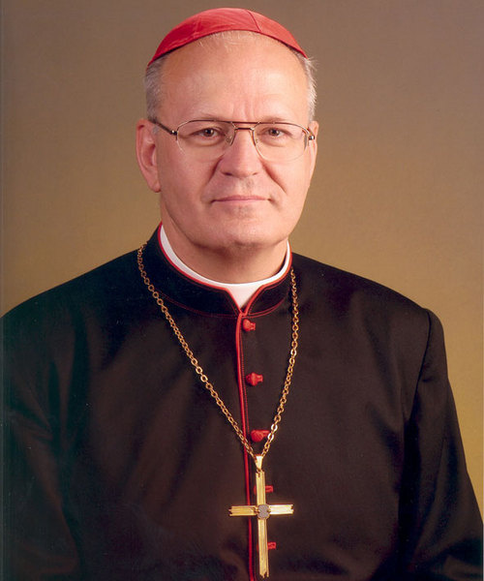
Bevezetés a nyomtatott és elektronikus újságírásba / 12.

Slide 5
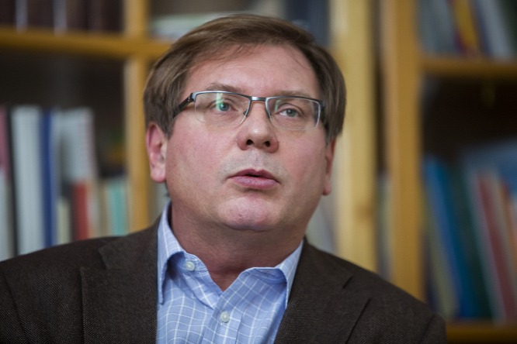
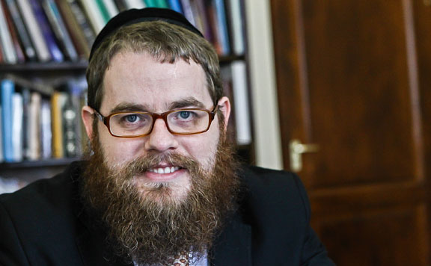
Bevezetés a nyomtatott és elektronikus újságírásba / 12.

Slide 6
Bevezetés a nyomtatott és elektronikus újságírásba / 12.
Lovász László – az MTA elnöke
Ferenc – pápa
Józsa János– a Magyar Rektori Konferencia elnöke
Tendzin Gyaco – a dalai láma
Erdő Péter – bíboros
Bogárdi Szabó István – a Magyar Református Egyház vezetője
Heisler András – a MAZSIHISZ vezetője
Fabiny Tamás – a Magyar Evangélikus Egyház vezetője
Köves Slomó – Egységes Magyarországi Izraelita Hitközség
Németh Sándor – a Hit Gyűlekezet vezetője

Slide 7
Bevezetés a nyomtatott és elektronikus újságírásba / 12.
Digitális újságírás
A digitális újságírás nem csupán a számítógép felületén (CMC) megjelenő hírportálokat jelenti, hanem minden, digitális felületre készült publikus anyagot. Vagyis ide sorolhatjuk a iPad-re (tablet journalism), okostelefonokra, stb. írt és szerkesztett – korántsem egyforma – szövegeket.
A digitális újságírást bemutatva és elemezve, négy területet tekintünk át:
a médiarendszer átalakulását,
az újságírói munka új irányait,
a digitális műfajok rendszerét
az újságírás új típusait, lehetőségeit.

Slide 8
Bevezetés a nyomtatott és elektronikus újságírásba / 12.
Médiarendszer
Az amerikai médiarendszer Internettel kapcsolatos átalakulásáról a nemzetközi szakirodalomban Dan Gillmor ad történeti áttekintést. Az 1990-es évek elejétől mutatja be az internetes sajtó kialakulását az Egyesült Államokban, mégpedig a nyomtatott médiumokkal és a kormányzati szakpolitikával vívott küzdelmeikkel egyetemben.
A magyar nyelvű szakirodalomban Szabó Gabriella, MODEM projekt (Tófalvy Tamás) olvashatunk a témáról rövidebben. Tulajdonképpen az amerikai és a magyar forgatókönyv hasonlít egymásra: az internetes sajtót megjelenése pillanatában – valamikor az 1990-es évek közepén - nemigen vették komolyan a szeriőz lapok, kiadók.
http://www.mediatortenet.hu/

Slide 9
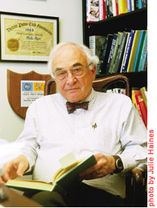
Bevezetés a nyomtatott és elektronikus újságírásba / 12.
Újságírói munka
Philip Meyer először 1969-ben írta le a precision journalism fogalmát. Azonos című könyvében amellett érvel, hogy tudományos módszerekkel kell erősíteni, objektívebbé tenni az újságírói munkát. Ehhez aztán
kapóra jött a számítógépek felhasznál-
hatósága, így az 1980-as években már
adatbázis újságírásról (database journa-
lism), illetve 90-től CAR-ről, Computer-assis-
ted journalism-ről beszél.
Mindegyik esetben arról van szó csupán,
hogy az Internet segítheti, lehet erre alapoz-
ni az újságírói munkát. De arról még szó
sincs, hogy maga az anyag eleve digitális felületre készüljön. A számítógép mint segítség, mint forrás elgondolás után második lehetőségként kínálkozott, hogy az eredetileg nyomtatott sajtóban dolgozó újságírók kezdjenek digitális felületre (is) írni.

Slide 10
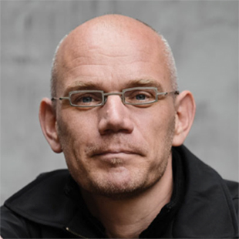
Bevezetés a nyomtatott és elektronikus újságírásba / 12.
Mark Deuze egyik korai, a magyar szakirodalomban gyakran hivatkozott tanulmányában az on-line újságíráson belül négy lehetőségről ír, táblázatban ábrázolva.
Két, egymást metsző szempont szerint különíti el a típusokat:
a részvétel moderált vagy sem,
a hangsúly a szerkesztett tartalmon van-e vagy a nyilvános kommunikáción.
Ezek alapján beszél:
1. Mainstream híroldalak
2. Index és katalógus oldalak
3. Meta- és véleményoldalak
4. Véleménynyilvánításon és vitán alapuló oldalak

Slide 11
Bevezetés a nyomtatott és elektronikus újságírásba / 12.
Az újágírókat is négy új típusba sorolja, a koordináta rendszer két tengelye itt
a szerkesztett tartalomra vagy az összekapcsolható-ságra esik-e a hangsúly,
zárt és a nyitott újságírói kultúra áll szemben
A négy típus pedig:
orientáló újságíró (zárt újságírói kultúra, hangsúly a szerkesztett tartalmon),
ellenőrző újságíró (zárt újságírói kultúra, hangsúly a nyilvános összekapcsolhatóságon),
instrumentális (nyílt újságírói kultúra, hangsúly a szerkesztett tartalmon)
a párbeszédes (nyílt újságírói kultúra, hangsúly nyilvános összekapcsolhatóságon).

Slide 12
Bevezetés a nyomtatott és elektronikus újságírásba / 12.
Későbbi tanulmányában Deuze azt is sorra veszi, milyen új típusú kompetenciákkal kell rendelkeznie egy on-line újságírónak.
Elsőként emíti a multimedialitásból fakadó lehetőségeket, ami azt jelenti, hogy a digitális újságírónak tudnia kell, milyen médiaformátumban lehet legjobban megjeleníteni a sztorit.
Pontosan tudnia kell azt is, hogy a megjelenő anyag kapcsán milyen pontokon kell lehetőséget adni és milyen típusút az interaktivitásra a felhasználók számára (komment, szavazások, stb).
S látnia kell azt is, milyen más sztorikhoz kapcsolható, mely történet-folyamba illeszthető az adott anyag a hiperlinkek, a hipertextualitás segítségével.
https://www.youtube.com/watch?v=5J4_kv9WcHw

Slide 13
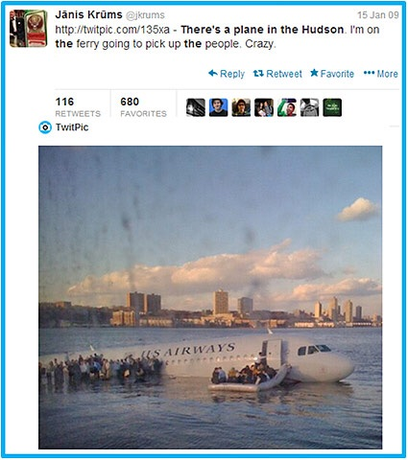
Bevezetés a nyomtatott és elektronikus újságírásba / 12.
A szakemberek által létrehozott médiatartalom JGC (journalist generated content) és a felhasználók által létrehozott tartalom (user generated content, UGC).
2009-ben a US Airways 1549-es járata műszaki hiba miatt kénytelen volt New Yorkban a Hudson folyón landolni. Az esetet a szárazföldről végignéző Janis Krums megírta az ese-
tet Twitteroldalán, ahol ezt látta kb. 60
követője. Ekkoriban mindössze 10 olyan
újságíró volt a világon, aki a Twitter-be-
jegyzés után tudta, hol kell képet keres-
nie az esetről a közösségi médiában, és
miként igazolható a történés, hogy az
anyag mihamarabb bekerüljön várat-
lan hírként a televíziók adásába

Slide 14
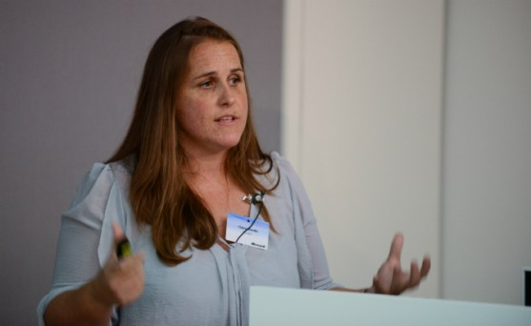
Bevezetés a nyomtatott és elektronikus újságírásba / 12.
2014-ben a Columbia Egyetemhez kapcsolódva három kutató – Claire Wardle, Sam Dubberly és Pete Brown – széles körű kvantitatív kutatást végzett arról, milyen esetek-
ben és miként használják fel
a hírszerkesztőségek a fel-
használói tartalmakat.
1164 órányi televíziós anya-
got és 2254 weboldalt elemeztek, emellett 64 mélyinterjút készítettek újságírókkal és szerkesztőkkel a világ 24 országából 38 különféle hírszervezettől.
Az elemzés kimutatta, hogy a hírszerkesztőségek napi rendszerességgel publikálnak felhasználói tartalmakat, de ezt ritkán jelzik.

Slide 15
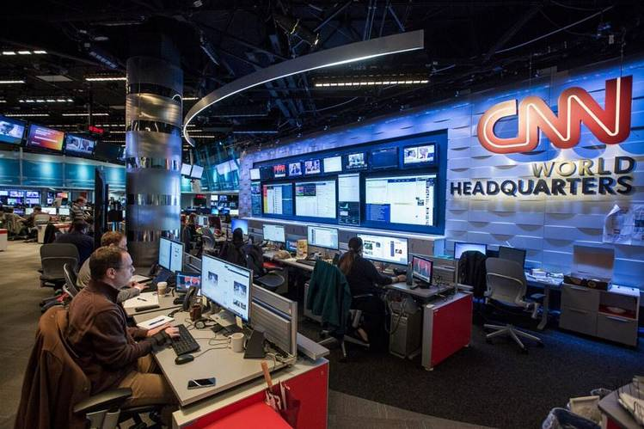
Bevezetés a nyomtatott és elektronikus újságírásba / 12.
Az újságírókkal, szerkesztőkkel készített mélyinterjúk hat területre irányították a figyelmet:
– Munkafolyamat. Vajon mi a cél-
ravezetőbb, kiemelni a munkatár-
sak egy részét, akiknek csak
a közösségi média hírtermelésé-
nek figyelése a feladatuk, vagy az, ha a hírszerkesztőségben ez a feladat mindenkihez tartozik?
– Ellenőrizhetőség, ellenőrzés. Az újságírók a felhasználók által létrehozott és feltöltött tartalmak ellenőrzésére szolgáló gyakorlatok kidolgozását tartják a legsürgetőbb feladatnak, kiváltképpen a rendkívüli hírek esetére.

Slide 16
Bevezetés a nyomtatott és elektronikus újságírásba / 12.
– A jogi háttér tisztázása. A szerzői joggal kapcsolatos kérdések is aggasztják a szerkesztőket, hiszen a felhasználói tartalmak a legtöbb esetben a készítő beleegyezése, hozzájárulása nélkül ágyazódnak be a hivatalos hírtartalomba.
– Hitelesség, megbízhatóság. Ha a szerkesztőségek hírügynökségektől veszik át a felhasználói tartalmakat, akkor az ügynökség nem ad semmiféle információt a feltöltőről, így a szerkesztőség nem tud utánajárni, mennyire hiteles, megbízható a feltöltő, illetve a tőle származó tartalom.
– Minősítések, besorolások. A hírszerkesztők tudják, hogy bizonyos felhasználói tartalmakat aktivista csoportok töltenek fel a közösségi oldalakra.
– Felelősség. A felhasználók által készített tartalmak bemutatásánál különösen nagy a szerkesztőség etikai felelőssége a fenntartók, a közönség és saját munkatársaik iránt egyaránt

Slide 17
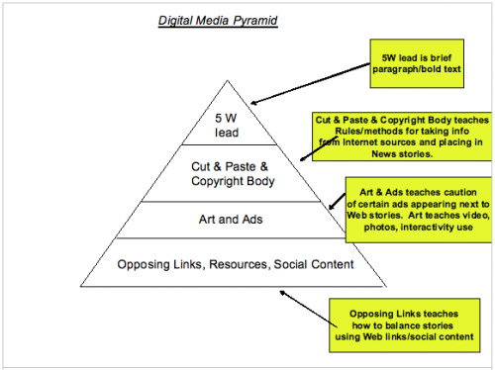
Bevezetés a nyomtatott és elektronikus újságírásba / 12.
Új műfajok – online műfajok (cybergenres)
Digitális média piramis
A szöveg elején itt is a legfonto-
sabbnak vélt adatok jelennek
meg (5W a leadben), ezt követi
az az egység, melyben megjele-
nítjük – cat and paste techniká-
val – mindazokat az információkat,
melyek internetes forrásainkban elérhetőek az esettel kapcsolatban. Ezután figyelembe kell vennünk az illusztrációs, kiegészítő lehetőségek tekintetében a sztorihoz kapcsolható videókat, képeket; esetenként a hirdetéseket is. S végül, a piramis alján megjelennek a sztorihoz kapcsolódó ajánlott linkek is, melyek forrásokhoz vezethetnek, esetleg a tágabb kontextusát jelzik a történetnek.

Slide 18
Bevezetés a nyomtatott és elektronikus újságírásba / 12.
Három új újságírás típus, három új elgondolás:
a participatorikus újságírás,
a személyes újságírást vagy blogolást (Personal journalism)
az állampolgári újságírást (Citizen journalism)
Google News Lab
Storytelling – storyliving
https://medium.com/journalism
360
Oktatás
https://newslab.withgoogle.com/training
https://onlinejournalismblog.com/2010/02/16/more-21st-century-newsroom-ideas-the-google-newsroom/

Slide 19
Bevezetés a nyomtatott és elektronikus újságírásba / 12.
Köszönöm a figyelmet!

